Slide 1
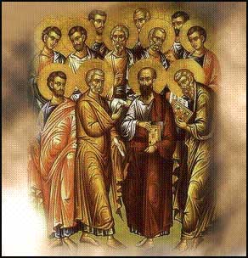
使徒信经
153e
Dr. Rick Griffith • 博士 • 新加坡神学院 • BibleStudyDownloads.org
Notes:
The Apostle’s Creed was the earliest doctrinal formation outside of the NT. It was written sometime between the 1st and 3rd centuries as an affirmation against Gnosticism. Since it was believed to come from the teaching of the 12 apostles themselves, it became known as The Apostle’s Creed. There is only one Latin version but at least 6 English translations. I will share the Lutheran version.

Slide 2
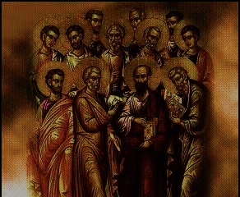
使徒信经
我信上帝，
全能的父，
创造天地的主。
153e
耶稣不是有如诺斯底派声称, 在他的洗礼才成为“基督”。他是由圣灵成孕。
我信耶稣基督，
上帝的独生子，我们的主；
因着圣灵成孕，
从童女马利亚所生；在本丢彼拉多手下遇难，
被钉在十字架上，死了，葬了；
诺斯底派教导说，世界是造物主创造的，而因为它是物质的，所以邪恶。
基督必须真的是一个人，因为他出生，他受苦，他死了。
他的死亡不是神话，而是记载在历史中彼拉多行政的时候 (公元26-36)。

Slide 3
使徒信经
153e
基督的复活是肉身的复活，相反的，诺斯底派的托马斯福音是“灵的复活”。
下到阴间；
第三天从死里复活；
后升天，
坐在无所不能的父上帝的右边；
将来要从那里降临，
审判活人、死人。

Slide 4
使徒信经
153e
不同于只有拥有“特殊知识”而得着救赎的特殊少数（诺斯底主义），在普及（“大公”）教会里所有圣人都保持这些真理。
我信圣灵；
一圣基督教会，
圣徒相遇；
我们不需要从我们的无知得着启示。 我们需要我们的罪得赦免。
罪得赦免；
肉身复活；
并且永生。阿门。
不只是我们的灵在死后将与神同在 。 我们的肉身也将在天堂与神居住，直到永远。

Slide 5
Black

Slide 6
神学与链接地址 BibleStudyDownloads.org
免费获得该讲解!
圣经学习下载
Notes:
The explanation for free!
Theology link address

